Slide 1

MITRA PROGRAM JAWA TIMUR
Peta Wilayah Mitra
Jawa Timur
Sebaran kabupaten/kota mitra pada Fase 1, Fase 2 (termasuk mitra grantee), dan Fase 3
Fase 1
Fase 2
Fase 3

Slide 2
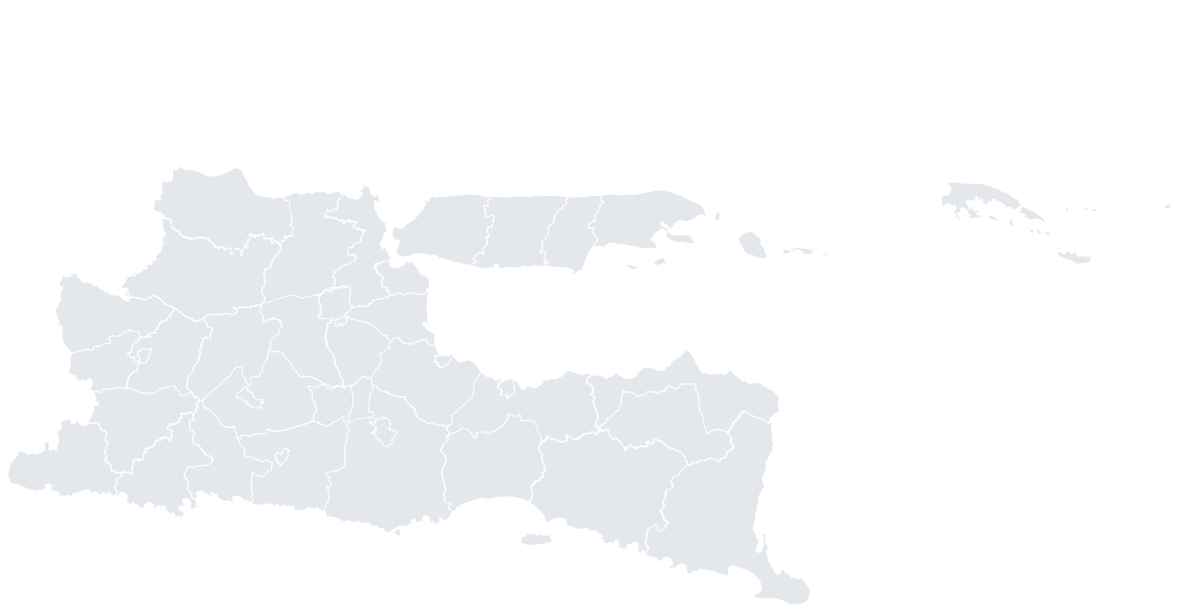

FASE 1
Wilayah Mitra Fase 1
5 kabupaten/kota mitra pada tahap awal program
Wilayah Fase 1
Kabupaten/Kota mitra
Kota Batu
Kab. Pasuruan
Kab. Probolinggo
Kab. Sidoarjo
Kab. Sumenep
5
Kabupaten/Kota
mitra Fase 1
02

Slide 3




FASE 2
Wilayah Mitra Fase 2
Wilayah reguler dan wilayah grantee PW Muhammadiyah & LP Ma'arif Jatim
Wilayah Fase 2
Wilayah Fase 2
Kab. Probolinggo
Kab. Sumenep
Grantee PWM Jatim
Gresik
Surabaya
Ponorogo
Jember
Grantee LP Ma'arif Jatim
Jombang
Mojokerto
Malang Raya
Irisan PWM & LPM
Lamongan
Sidoarjo
Kab. Malang
*Malang Raya (LP Ma'arif) = Kab. Malang, Kota Malang & Kota Batu. Kab. Malang berwarna irisan karena juga wilayah PWM.
03

Slide 4

FASE 3
Wilayah Mitra Fase 3
4 kabupaten/kota mitra pada tahap lanjutan program
Wilayah Fase 3
Kabupaten/Kota mitra
Kab. Sidoarjo
Kab. Tuban
Kab. Lumajang
Kab. Probolinggo
Kab. Sidoarjo & Kab. Probolinggo menjadi wilayah mitra pada lebih dari satu fase.
4
Kabupaten/Kota
mitra Fase 3
04

